Slide 1
BIOLOGIE

Slide 2
Charakteristika živých soustav

Slide 3
Obecné vlastnosti organismů
- vlastnosti společné všem organismům, kterými se odlišují od neživých přírodnin.

Slide 4
Typy vlastností organismů
- organizace;
- metabolismus;
- dráždivost;
- reprodukce;
- dědičnost a proměnlivost;
- evoluce;
- rozmanitost.

Slide 5
Organizace
- živé systémy jsou složité s vysokým stupněm uspořádání;
- rozlišujeme: buněčnou, orgánovou, populační…;
- každá část je ve vztahu i k jiným systémům;
- během života jedince se jeho vnější a vnitřní organizace mění a stává složitější.
-

Slide 6
Metabolismus
- přeměna látek a energií;
- soubor chemických dějů katalyzovaných enzymy, pomoci kterých živé organismy z přijatých látek vytvářejí látky pro stavbu svého těla, nebo tyto látky využívají jako zdroj energie.

Slide 7
Dráždivost
- schopnost živých organismů reagovat na podněty prostředí;
- na podněty organismy reagují:
přizpůsobením;
pohybem;
smrtí.

Slide 8
Reprodukce
- rozmnožování;
- schopnost vlastní všem živým organismům;
- je nezbytná k přežití a udržení druhu.

Slide 9
Dědičnost a proměnlivost
- výlučná vlastnost živých organismů;
- dědičnost = schopnost přenášet dědičnou informaci uloženou v molekulách DNA z jedné generace na druhou (potomci jsou podobní rodičům);
- proměnlivost = při rozmnožování v potomstvu vznikají různé odchylky, kterými se liší od rodičů.

Slide 10
Evoluce
- vývoj;
- živé organismy se neustále dlouhodobě přizpůsobují měnícím se podmínkám;
- trvá na Zemi již 3,5 miliard let a vedla k současné rozmanitosti života.

Slide 11
Rozmanitost
- nejnápadnější vlastnost živého světa;
- projevuje se na všech organizačních úrovních od buněk až po celou biosféru;
- nejzajímavější je na úrovni druhů.

Slide 12
Homeostáza – stálé vnitřní prostředí (pH, poměr iontů, teplokrevní tělesnou teplotu…)
Autoregulace – organismus řídí sám sebe podle aktuálního stavu vnitřního prostředí a vnějších podmínek na základě zpětné vazby.

Slide 13
Všechny živé organismy se vyznačují obdobným chemickým složením těla.
Složité organické látky:
bílkoviny;
nukleové kyseliny;
sacharidy;
tuky.
Jednoduché organické látky:
voda;
oxid uhličitý;
soli, ionty.

Slide 14
Opakování
Vysvětlete, co to jsou obecné vlastnosti organismů.
Vyjmenujte, jak reagují organismy na podněty a uveďte příklady.
Vysvětlete, jaký je rozdíl mezi dědičností a proměnlivostí.
Vysvětlete, co je to proměnlivost a uveďte příklad.

Slide 15
K uvedeným pojmům přiřaďte správné tvrzení
1. metabolismus;
2. dráždivost;
3. reprodukce;
4. dědičnost;
5. proměnlivost;
6. evoluce.
vývoj;
rozmnožování;
odchylky mezi potomky a rodiči;
přeměna látek a energie;
podobnost potomků s rodiči;
reakce organismů na podněty z prostředí.

Slide 16
Zdroj:
Jelínek, J. - Zicháček, V. 2021. Biologie pro gymnázia. 12. vyd. Olomouc: Nakladatelství Olomouc. 579 s. ISBN 978-80-7182-345-2.

Slide 17
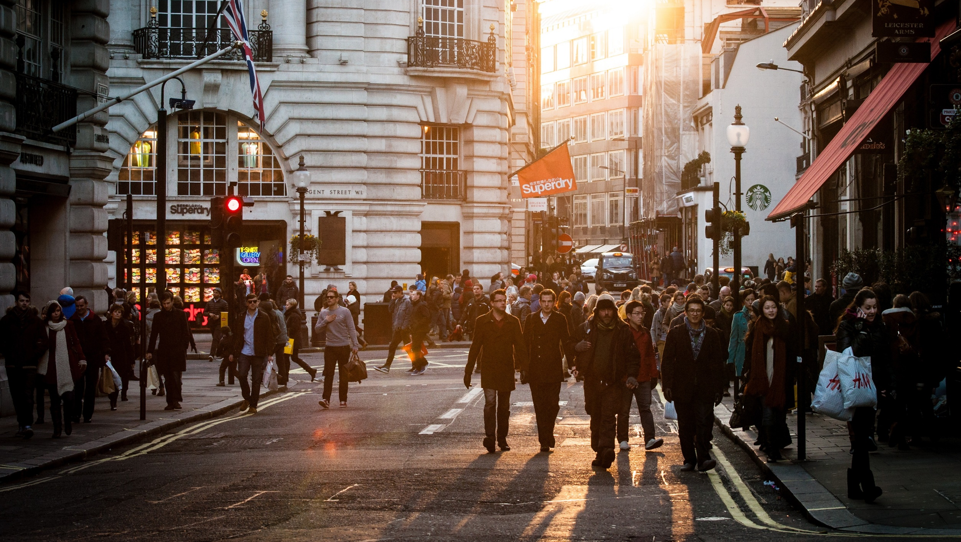
DĚKUJEME ZA POZORNOST

